Slide 1
Администрирование информационных систем и веб-порталов
Лекция 18:
Понятие и структура CMS.
Установка CMS Wordpress.
Основные элементы администраторской панели Wordpress. Основные настройки Wordpress.
Редактирование содержания сайта на Wordpress.
Пользователи и роли в Wordpress.
Оформление и навигация сайта в Wordpress.
FTP-сервер VSFTPd.
Журналы веб-сервера Apache HTTP Server.
Архиваторы в ОС Ubuntu Server.
Конфигурация доступа к папкам в Apache HTTP Server.
Настройка Apache HTTP Server для обеспечения отображения названий записей в ссылках Wordpress.
Настройка Wordpress отображения названий записей в ссылках. Установка плагинов.

Slide 2
CMS
Content Management System
Система управления содержимым
Информационная система, используемая для обеспечения создания, редактирования, управления, оформления и публикации страниц сайта
1

Slide 3
Основные функции CMS
предоставление инструментов для создания страниц сайта (TinyMCE)
управление содержимым: хранение, контроль версий, соблюдение режима доступа
публикация
представление информации в виде, удобном для навигации, поиска

Slide 4
Популярные CMS
WordPress
Joomla
Drupal

Slide 5
Структура CMS
Администраторская панель (разделы доступны в зависимости от роли Редактор-Издатель-Администратор)
Общедоступные опубликованные страницы (некоторые страницы или модули на них могут становиться доступными только после авторизации)

Slide 6
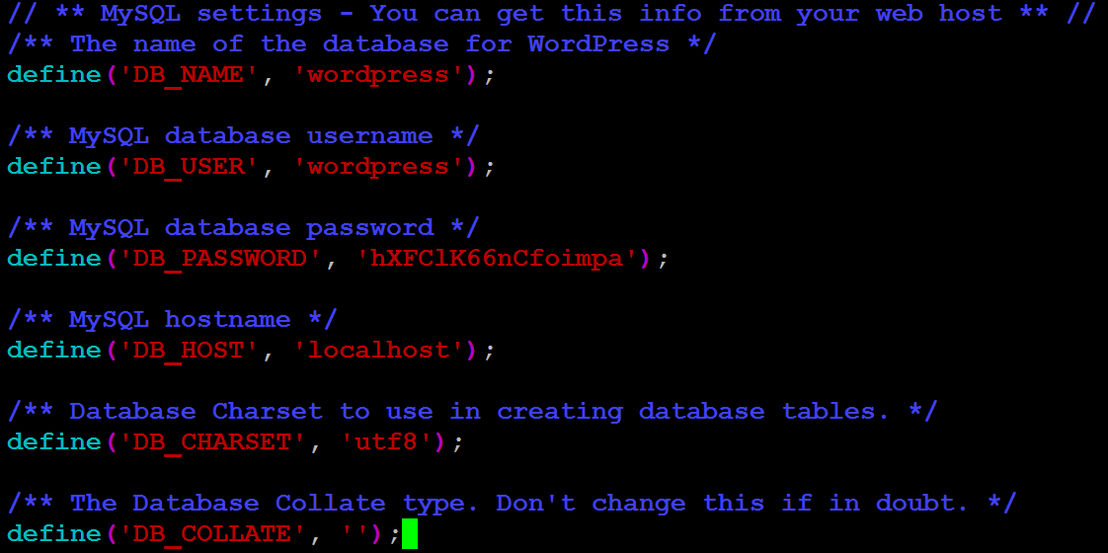
2

Slide 7
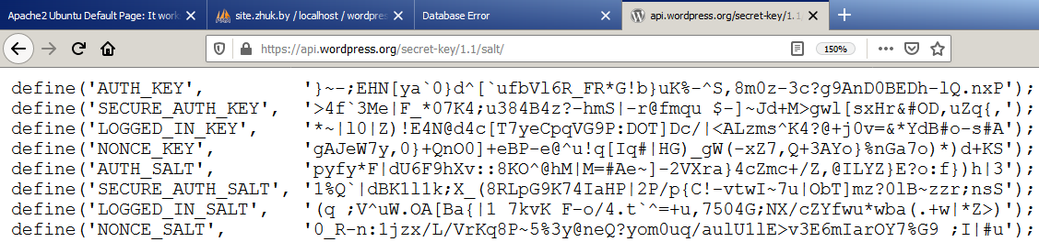
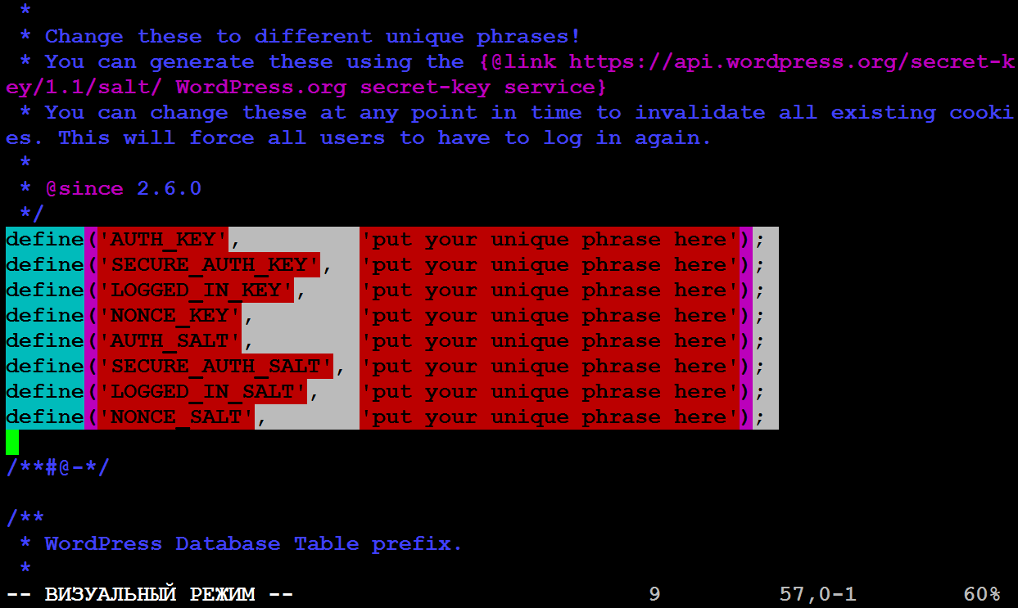

Slide 9
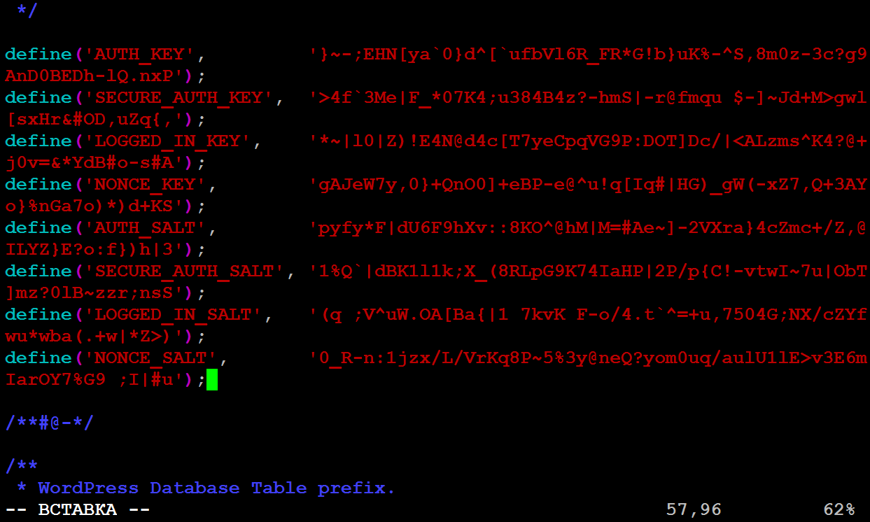

Slide 10
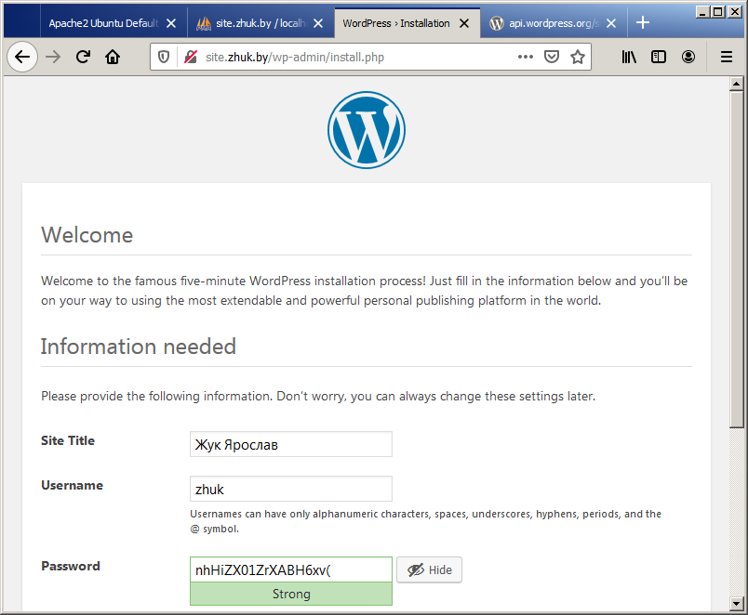

Slide 11
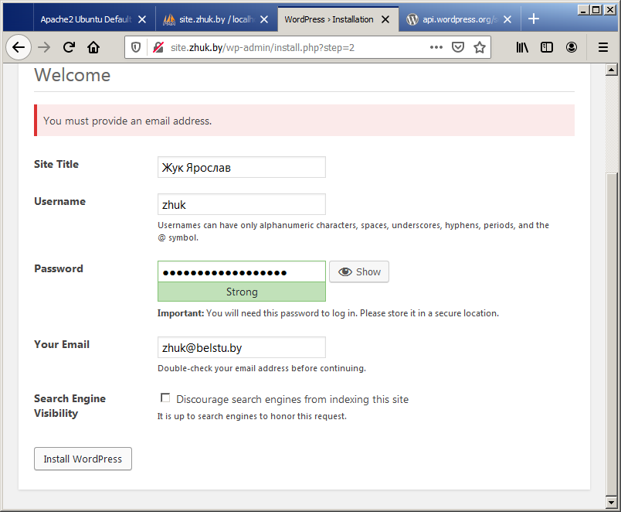

Slide 12
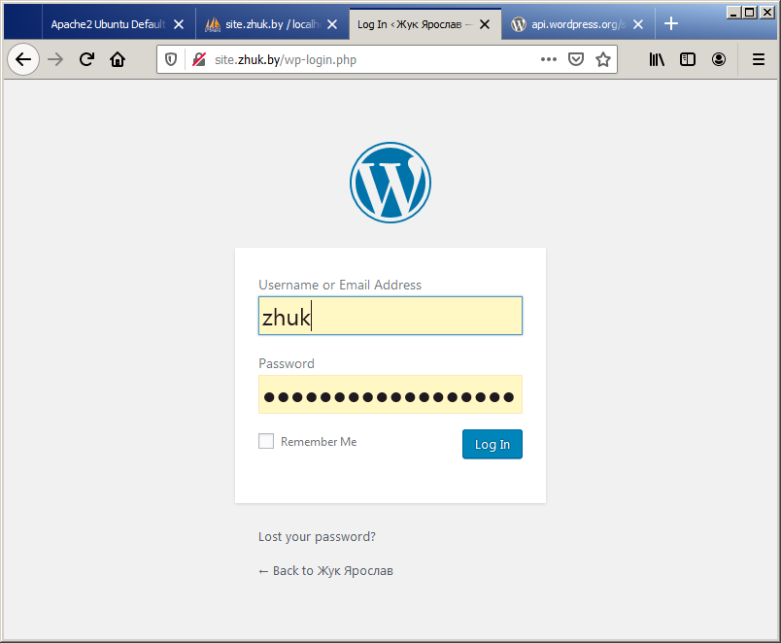

Slide 13
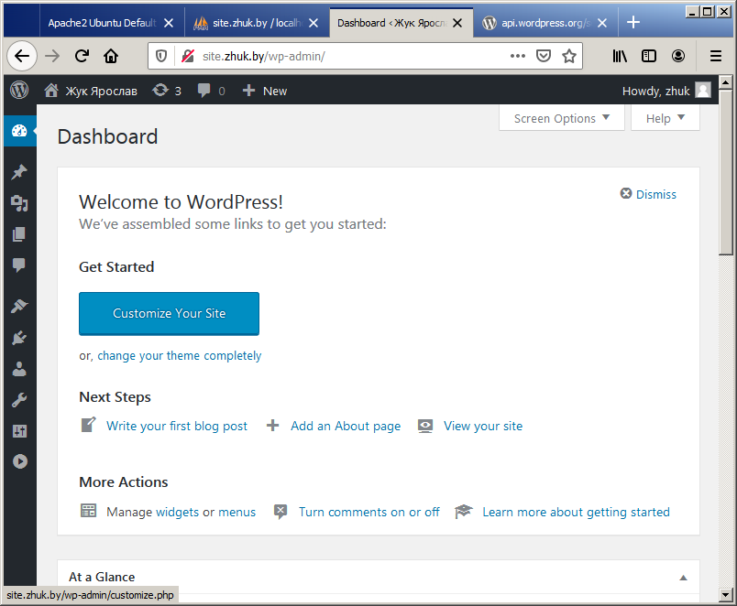

Slide 14
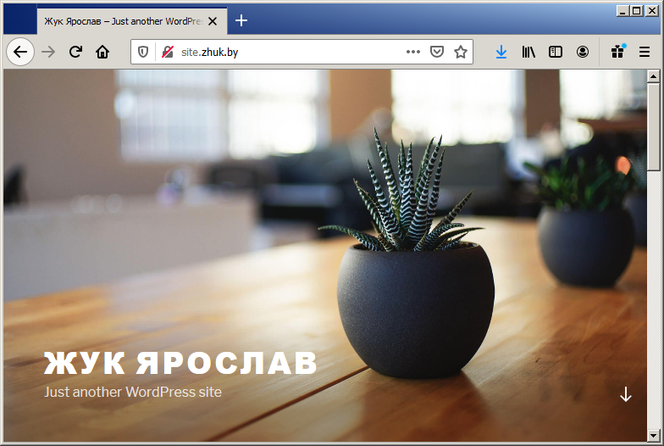

Slide 15
Основные элементы администраторской панели
Общие настройки
Записи и категории
Страницы
Меню
Пользователи
Шаблоны
3

Slide 16
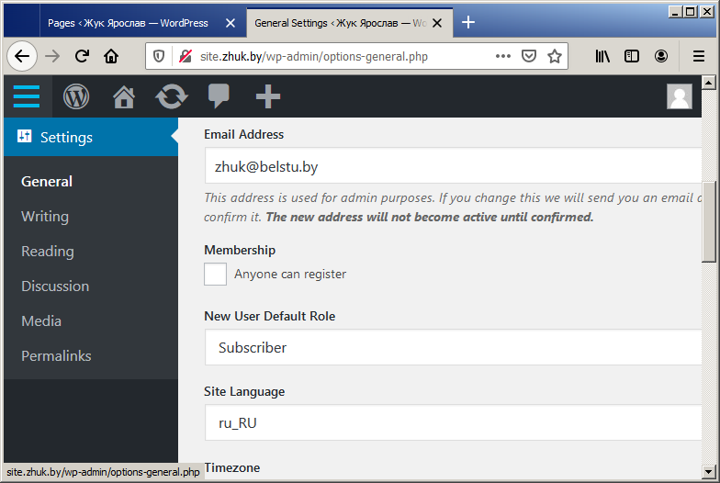

Slide 17
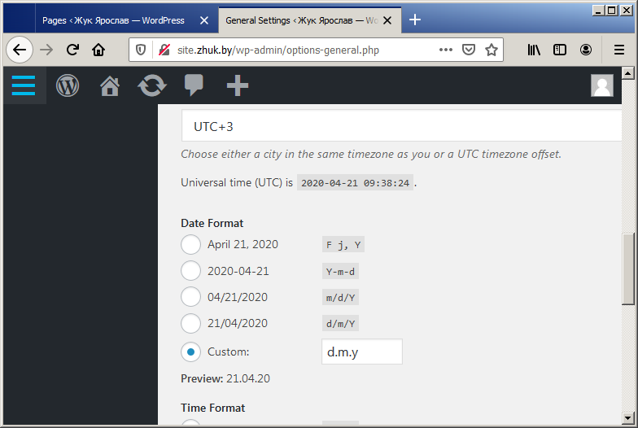

Slide 18
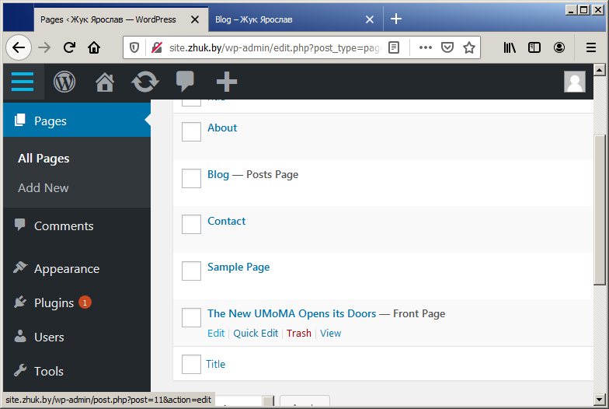
4

Slide 19
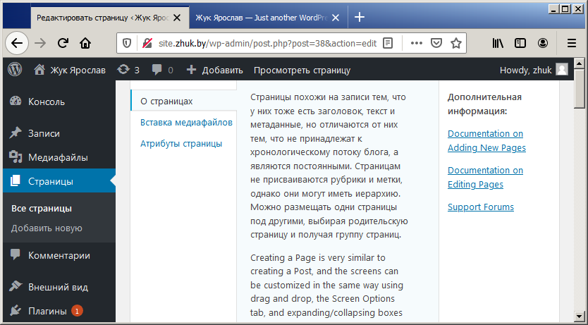

Slide 20
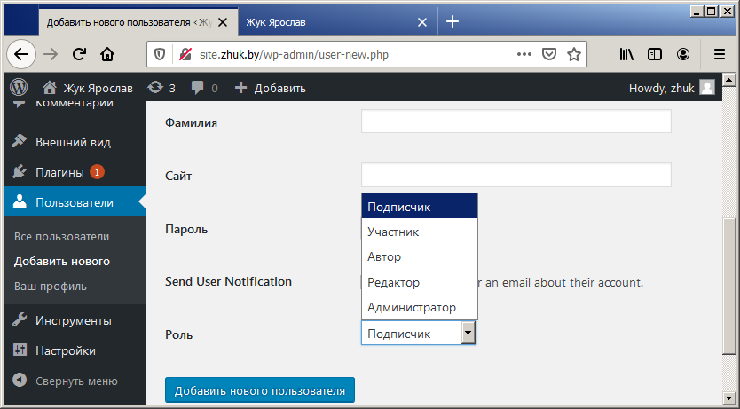
5

Slide 21
Роли пользователей
Администратор – управляет страницами, пользователями и их записями
Редактор – управляет записями пользователей
Автор – управляет своими записями
Участник – создает черновики записей, но не может сам их публиковать
Подписчик – только добавляет свой профиль с почтовым адресом в БД, чтобы ему могли писать

Slide 22
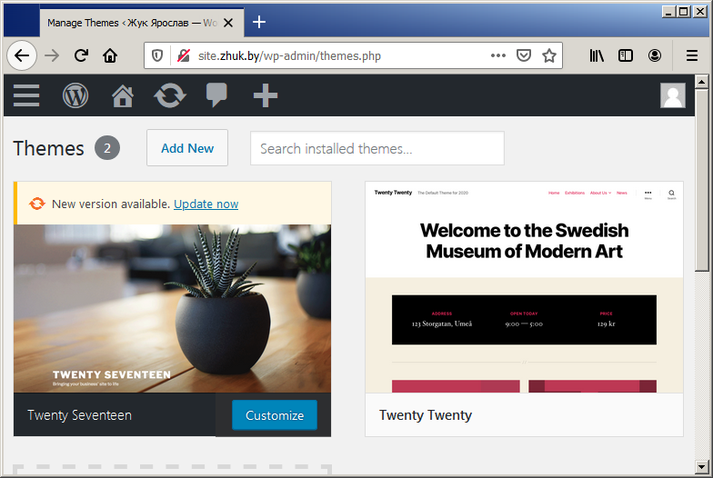
6

Slide 23
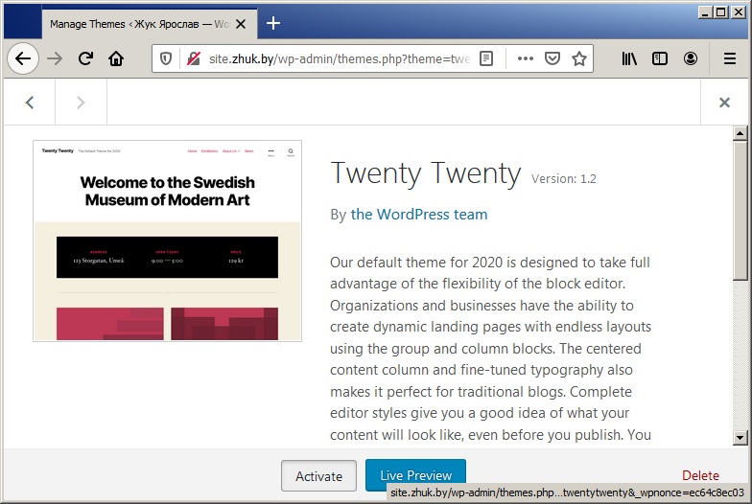

Slide 24
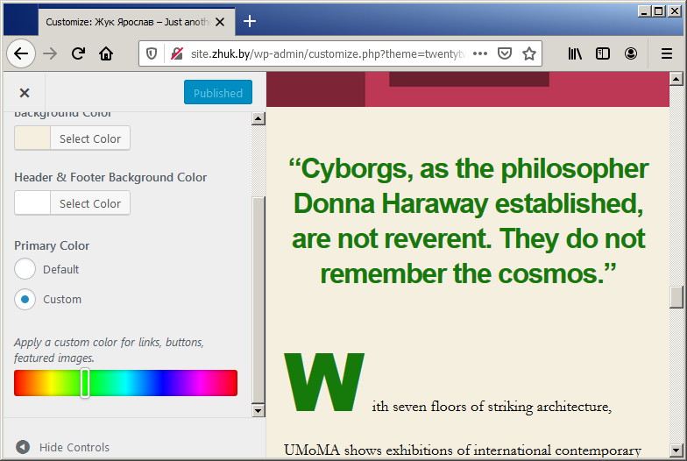

Slide 25
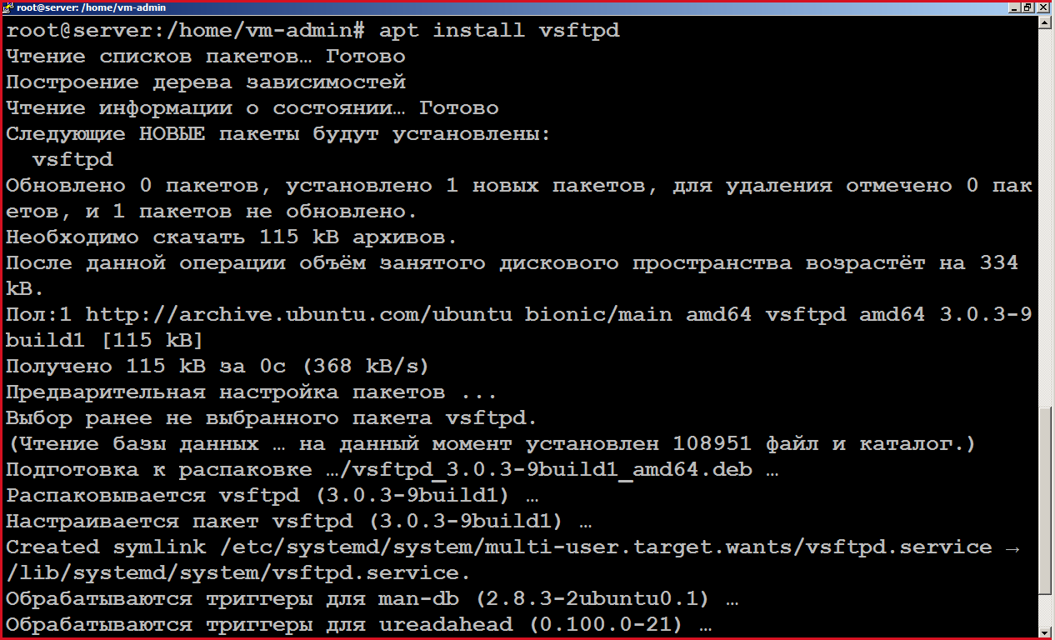
7

Slide 26
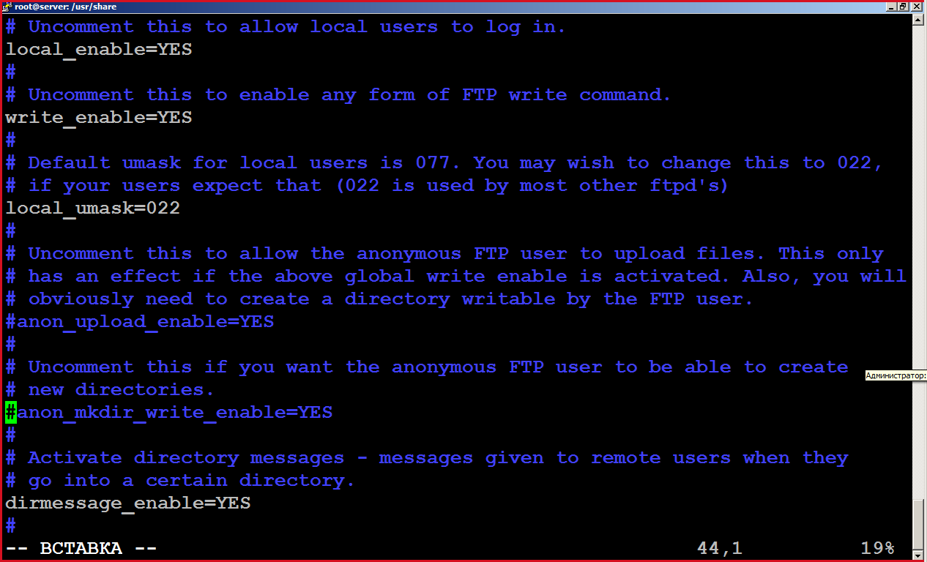

Slide 27
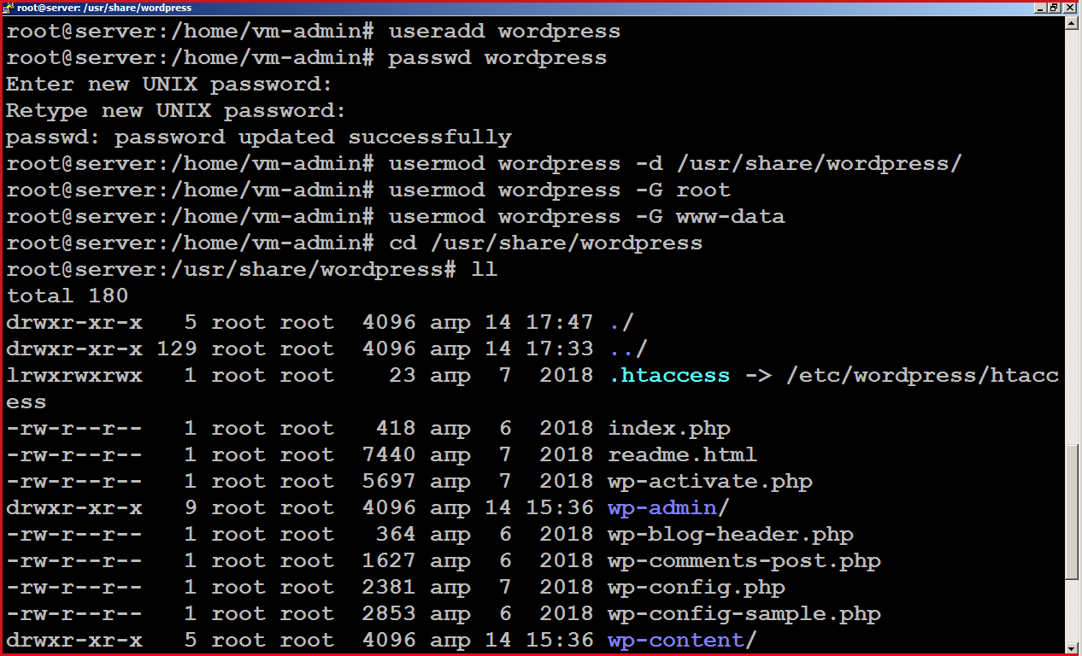

Slide 28
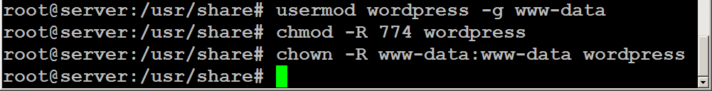

Slide 29
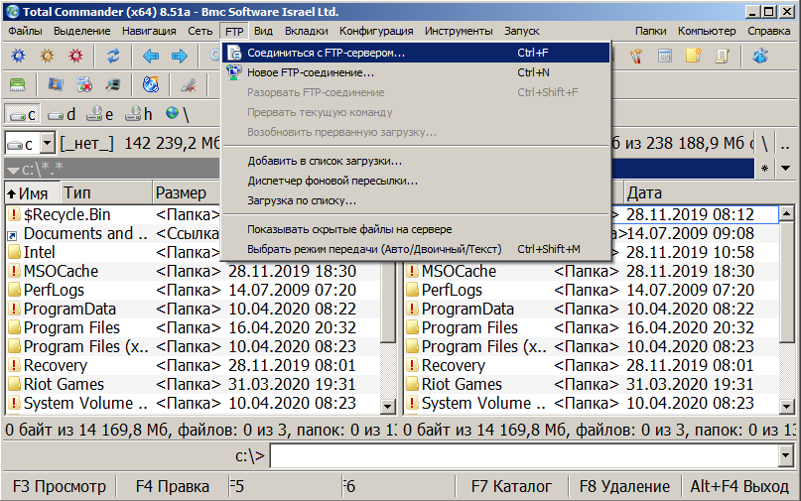

Slide 30
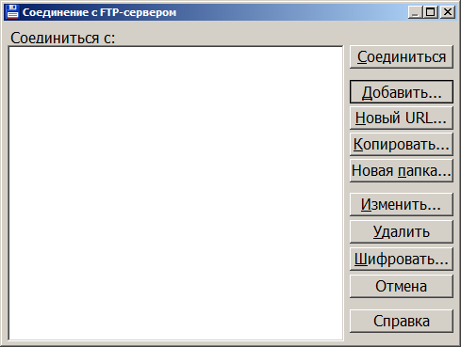

Slide 31
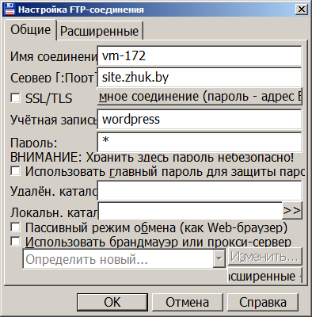

Slide 32
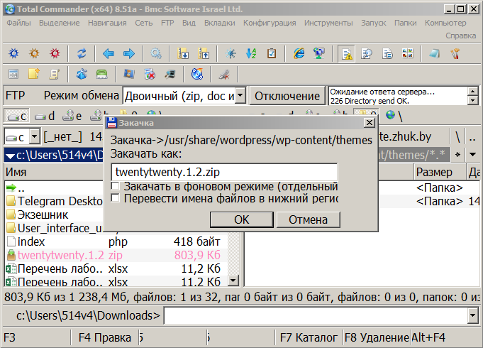

Slide 33

8

Slide 34
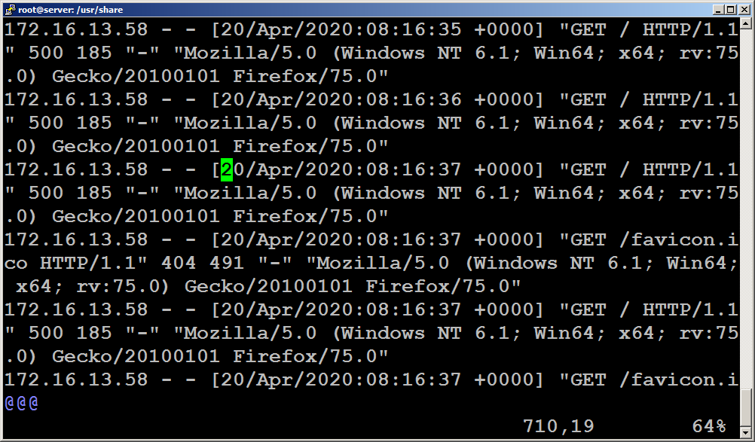

Slide 35
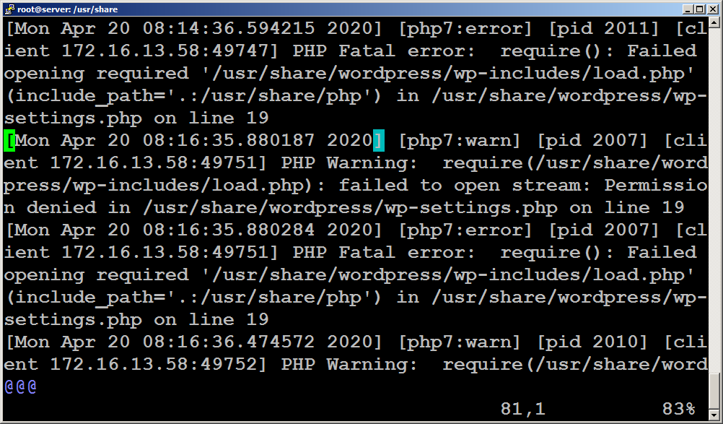

Slide 36
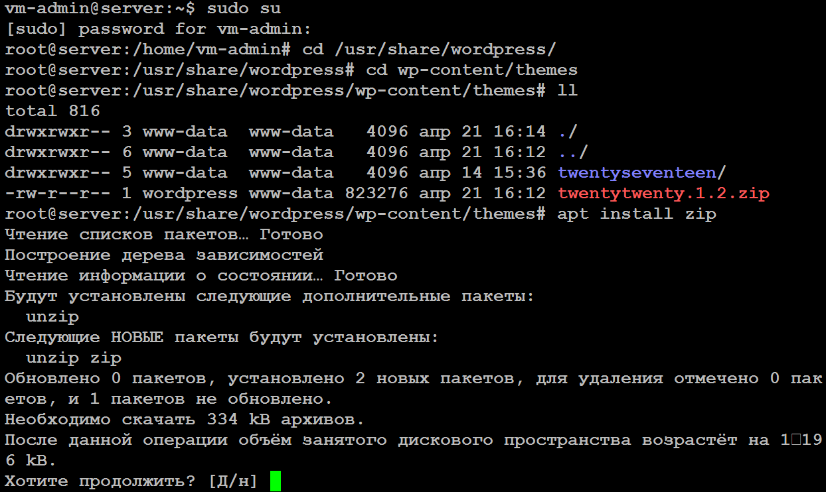
9

Slide 37
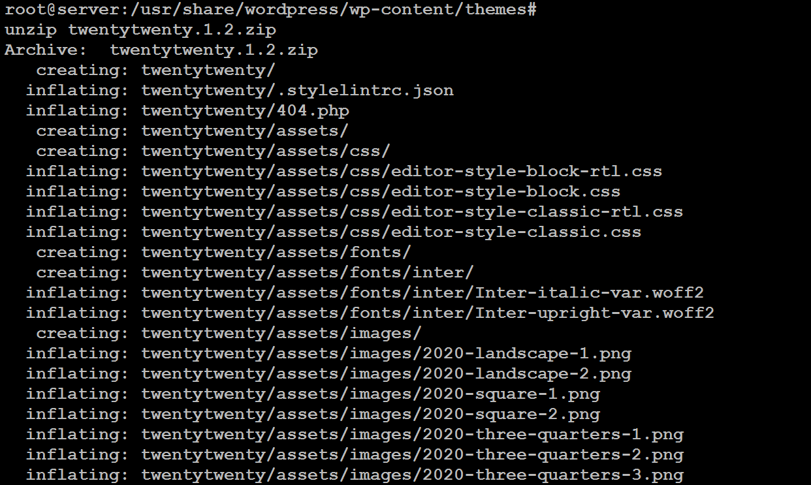

Slide 38
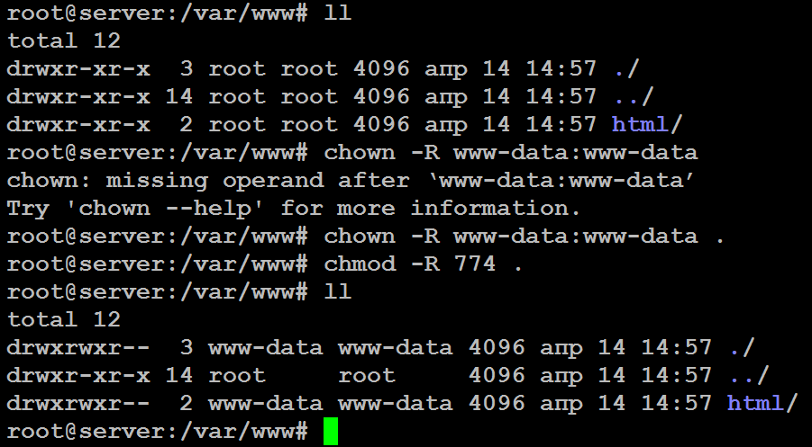

Slide 39
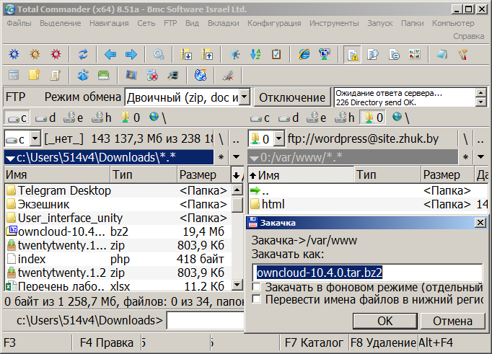

Slide 40
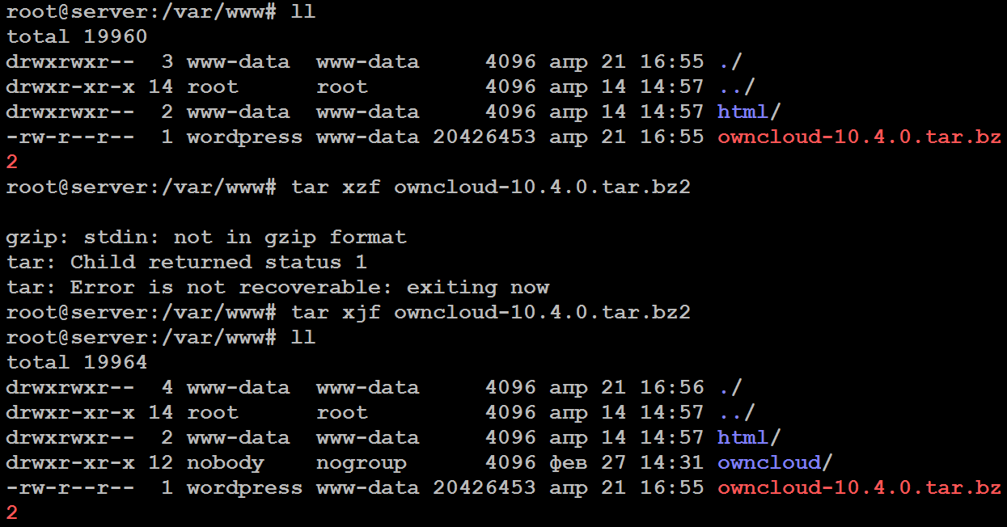

Slide 41
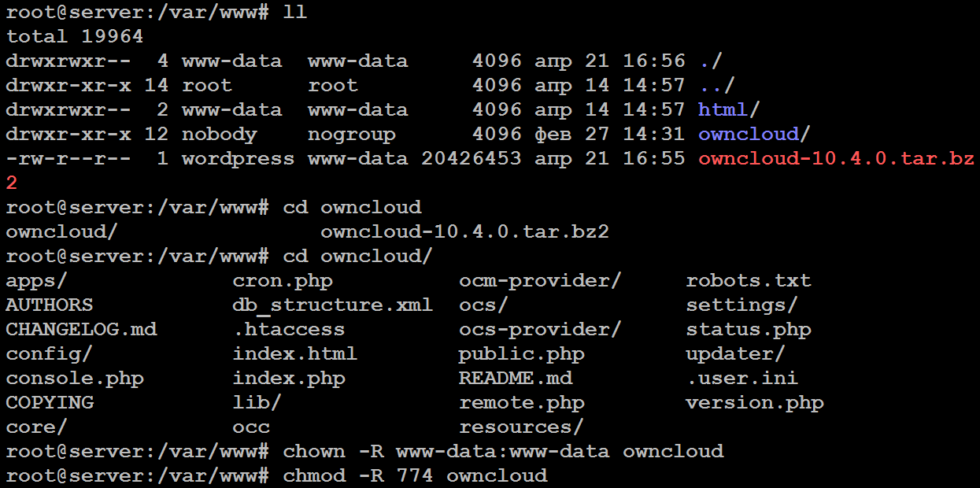

Slide 42
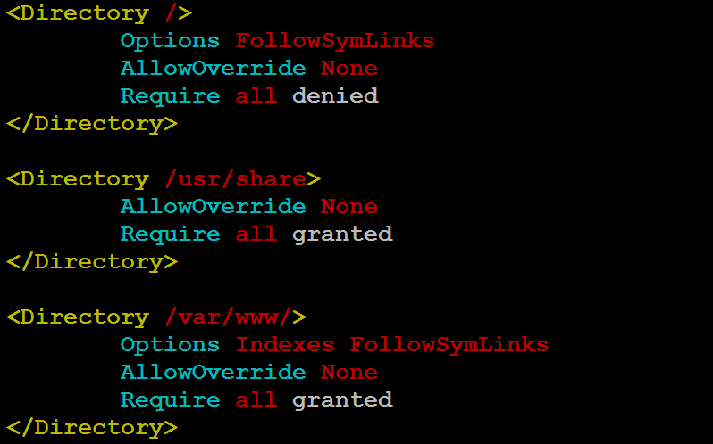
10

Slide 43
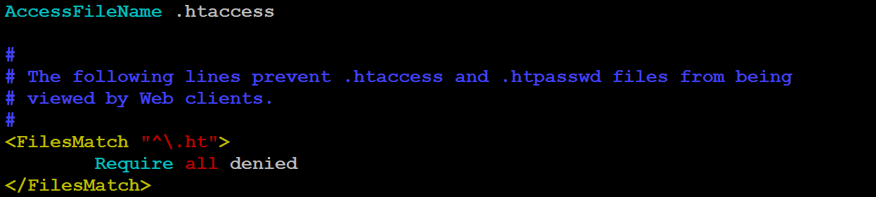

Slide 44
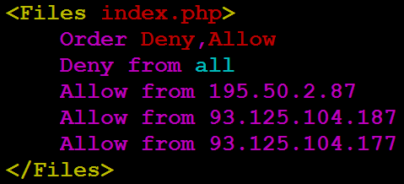

Slide 45
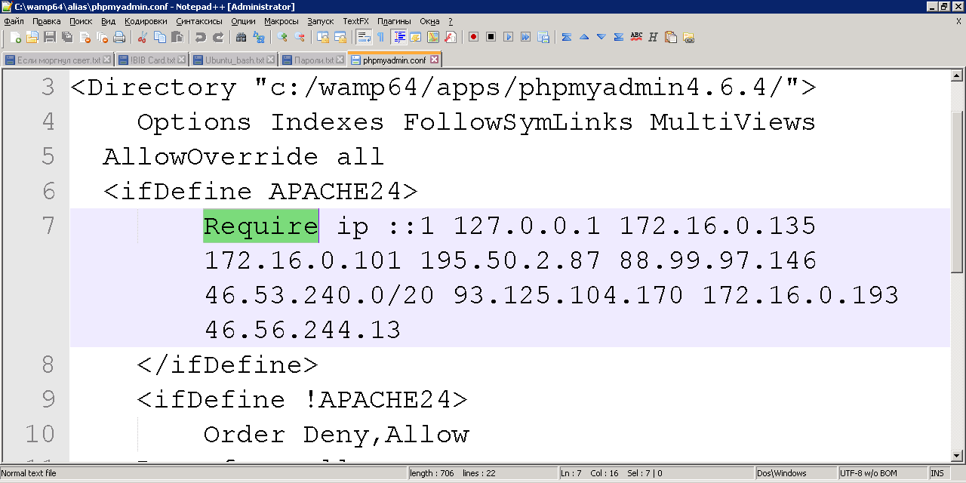

Slide 46
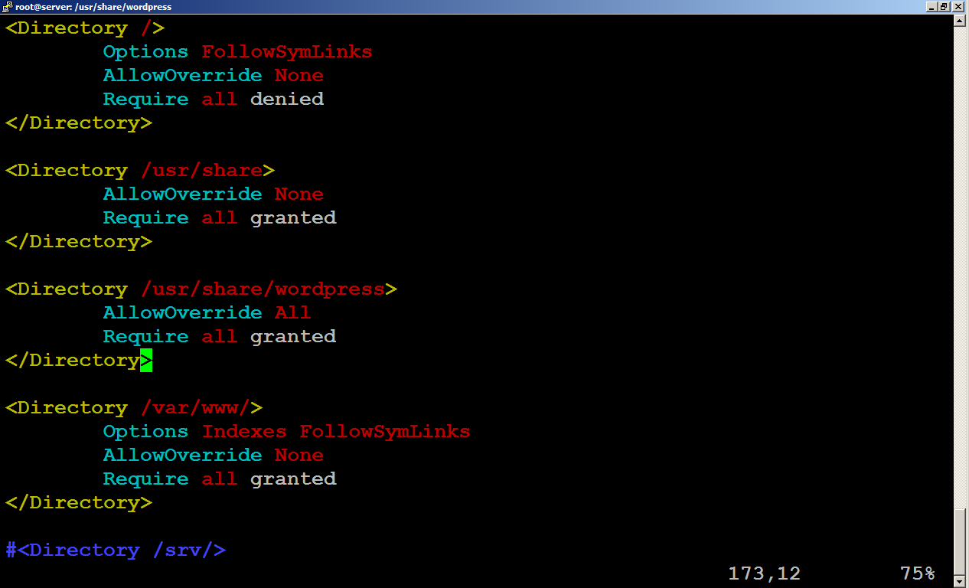
11

Slide 47
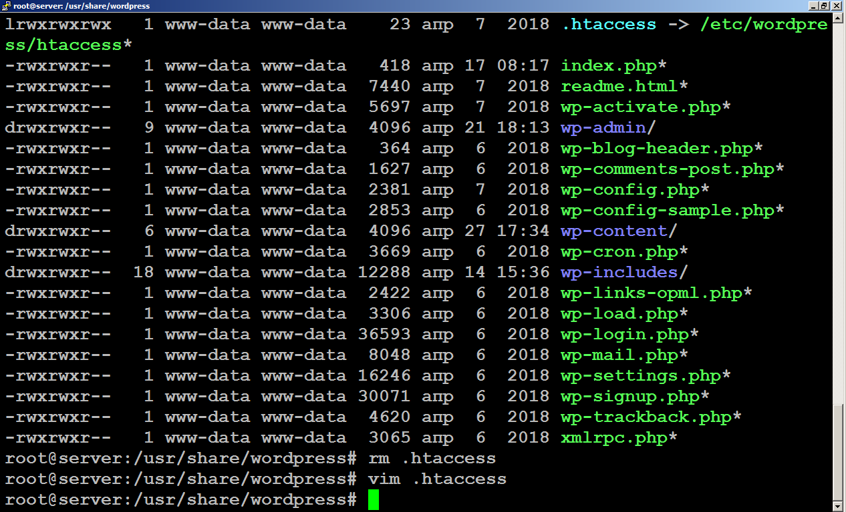

Slide 48
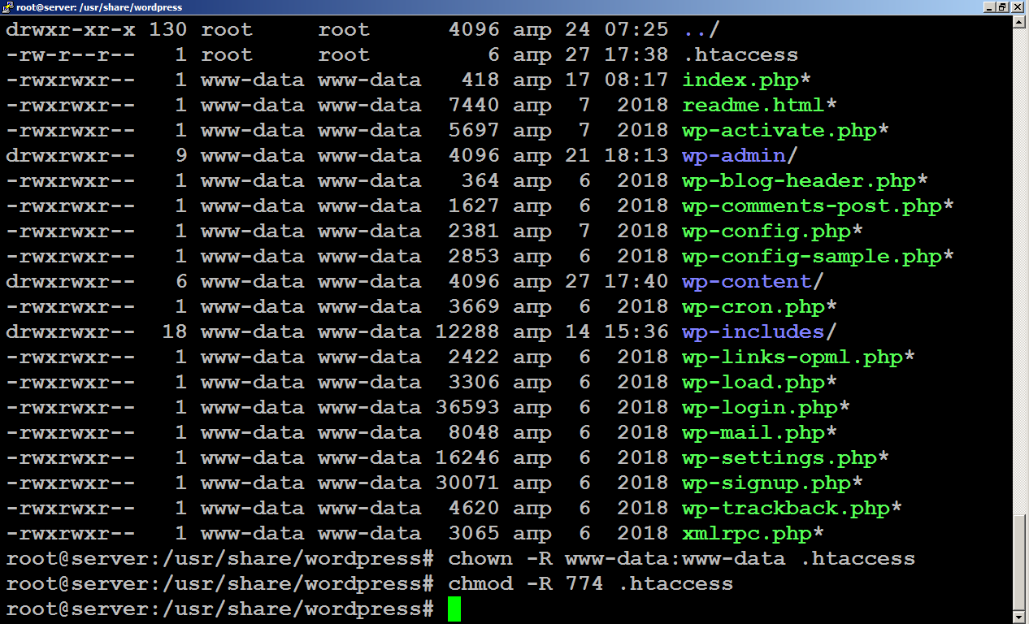

Slide 49
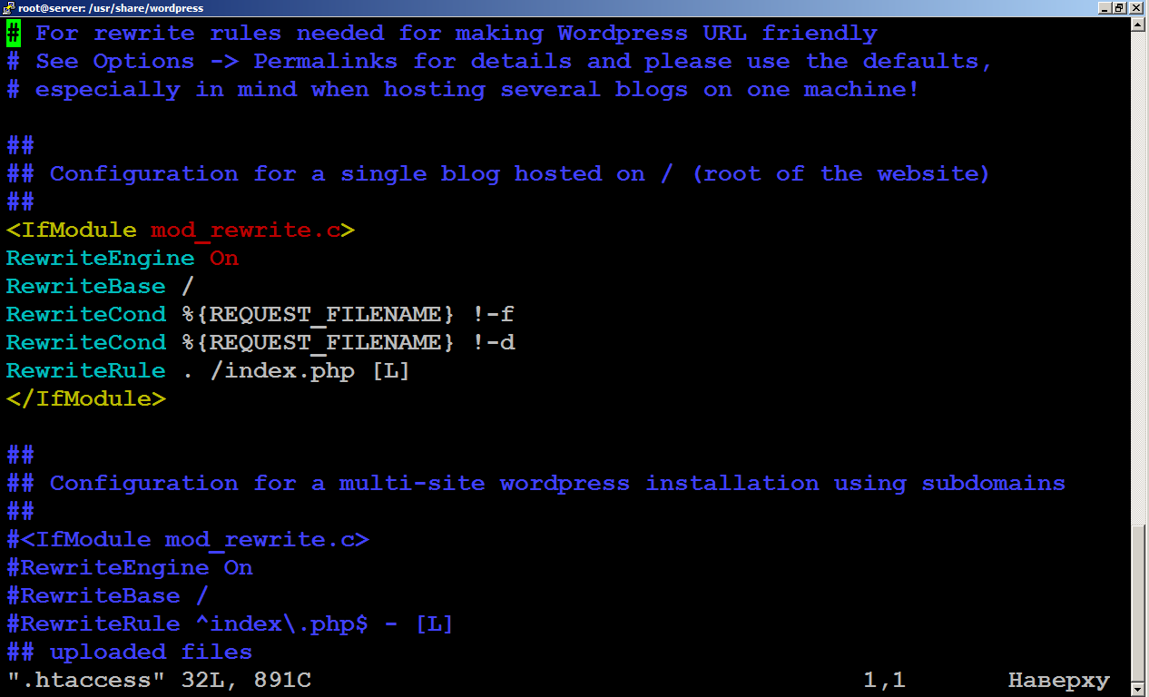

Slide 50
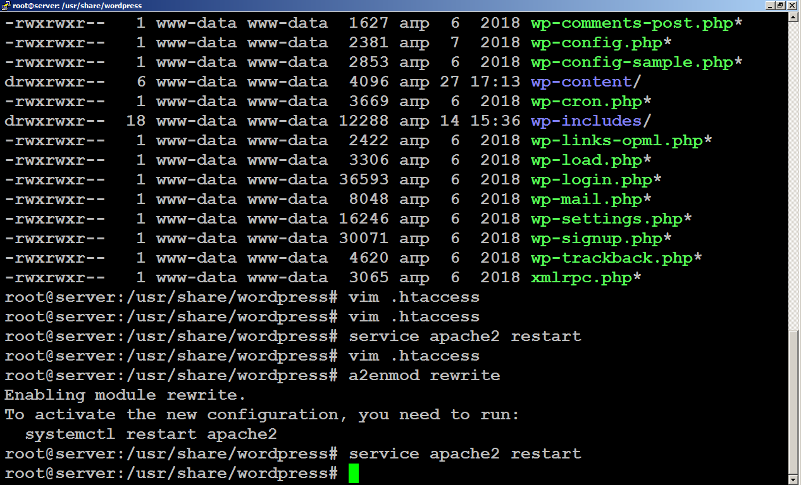

Slide 51
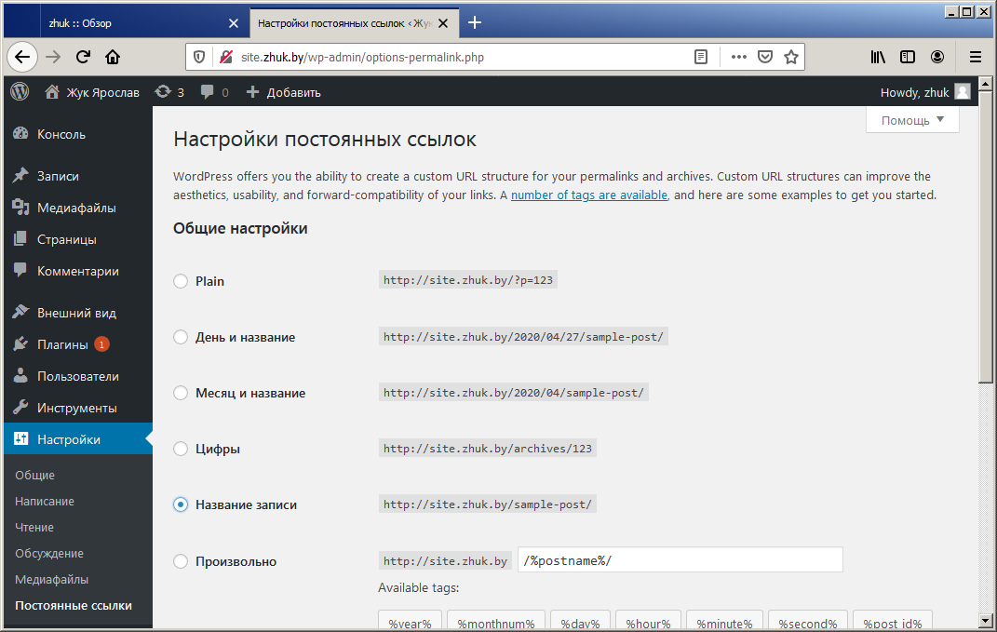
12

Slide 52
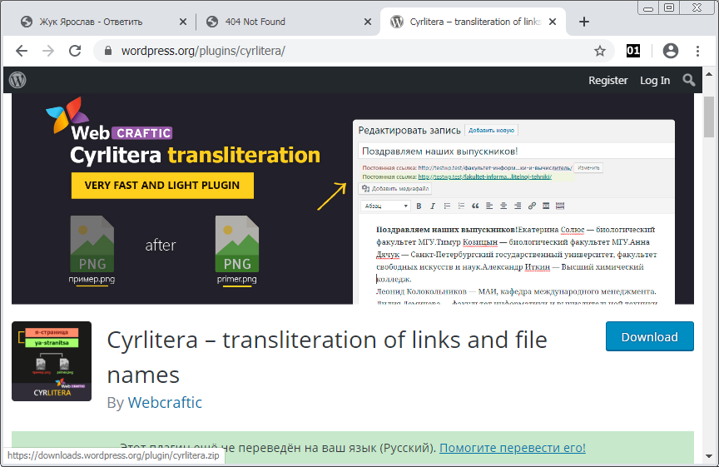

Slide 53
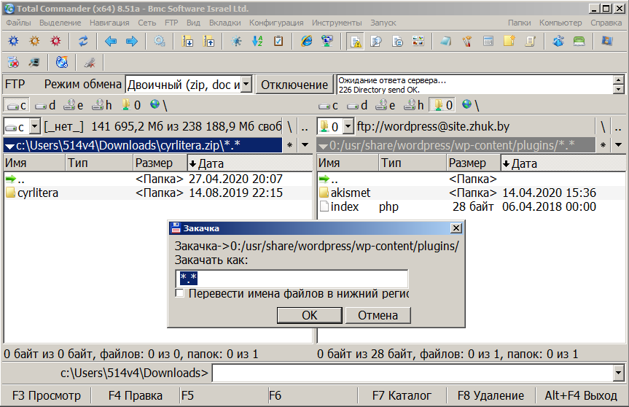

Slide 54
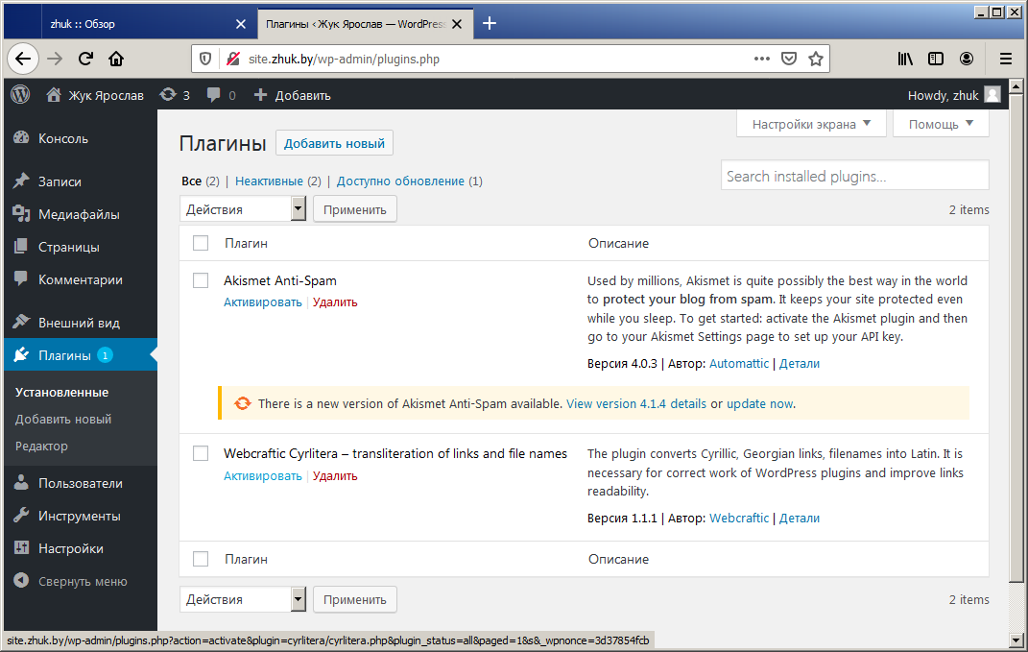

Slide 55
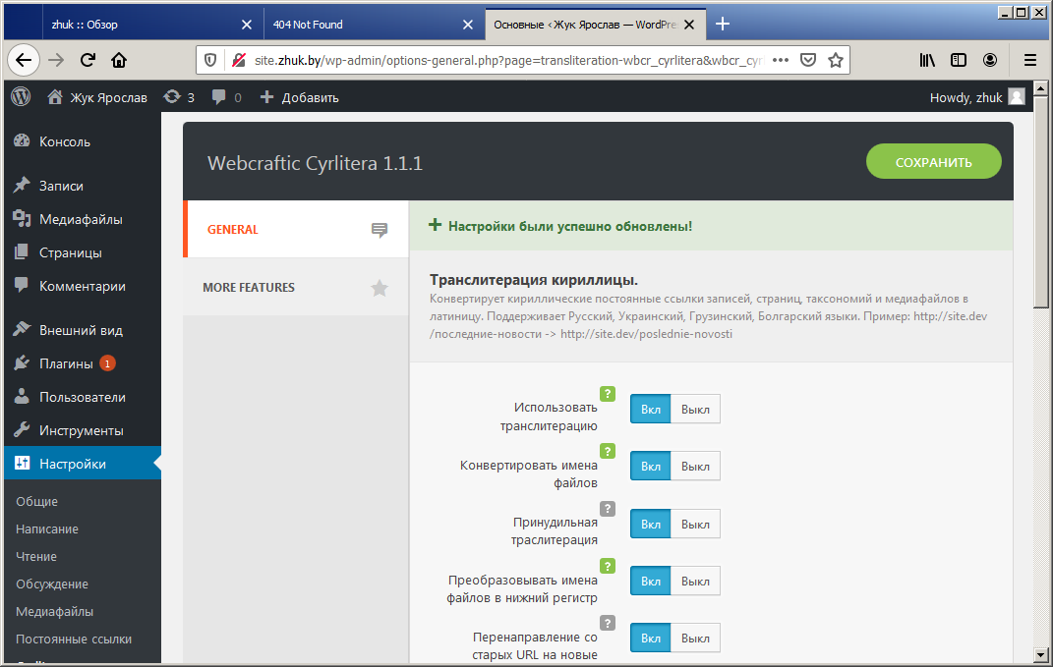

Slide 56
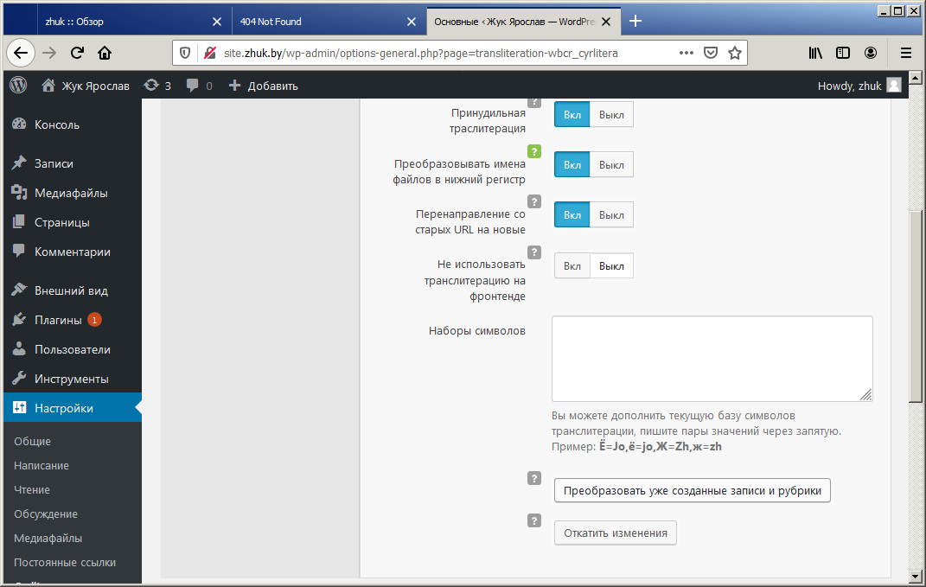

Slide 57
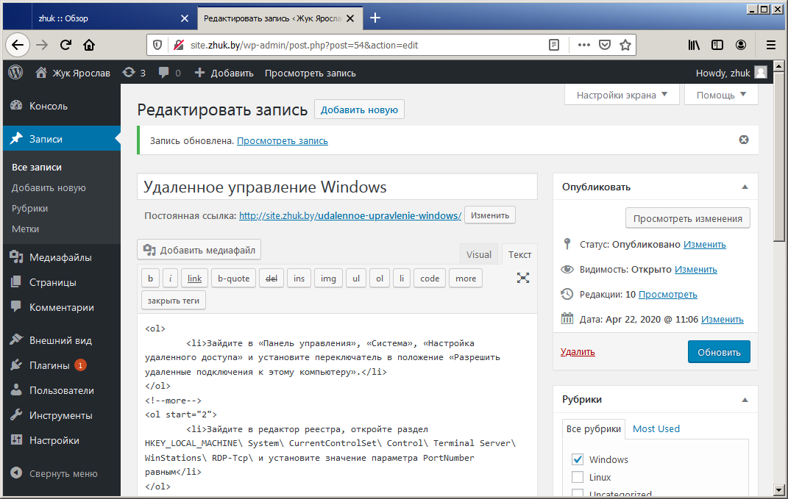

Slide 58
